Slide 1
Wi-Fi CSI 기반 사용자 행동 인식 시스템 개발
(feat 낙상 감지)
기업명 : ㈜ LG전자 멘토 : 이동훈
컴퓨터학부 | 컴퓨터학부 | 컴퓨터학부 | 컴퓨터학부 | 컴퓨터학부
박소현 | 김은정 | 양혜진 | 최지원 | 황원영
배경 및 목표
○ 기존 낙상 탐지 한계 극복: 카메라 기반의 사생활 침해 문제로 인한 한계 근본적 해결
○ 비접촉 · 비시각: 라즈베리파이와 Wi-Fi CSI 데이터 활용, 공간 내 사용자 행동 및 낙상 인식
○ 사생활 보호형 헬스케어: 프라이버시가 완벽히 보장된 독거노인 및 취약계층 대상 상시 안전 모니터링 환경 구축

Slide 2
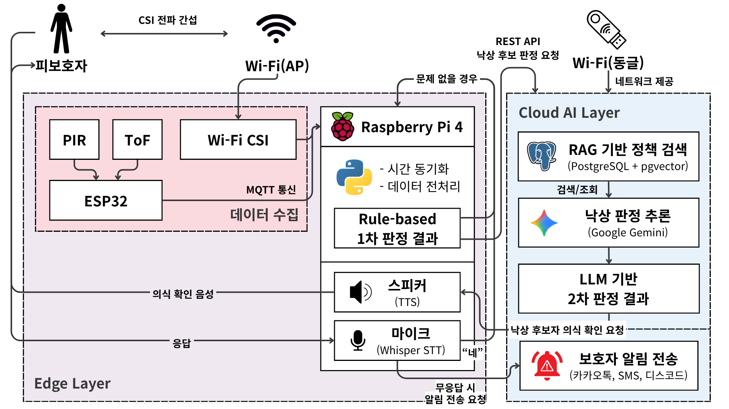
시스템 전체 구조도(기술스택 포함)

Slide 3
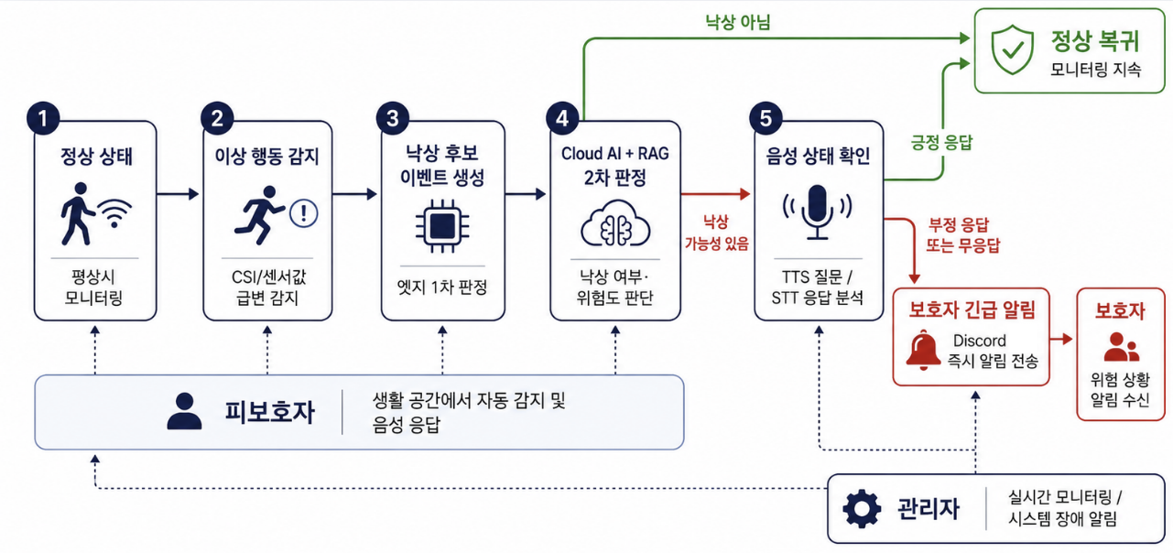
구현 기능
멀티모달 센싱
엣지 판정
AI 분석
긴급 대응
Wi-Fi CSI, PIR, ToF 데이터를 수집하여 사용자의 움직임과 거리 변화를 감지
Raspberry Pi에서 센서 데이터를 전처리하고 Rule-based 방식으로 낙상 후보 이벤트 탐지
Cloud AI와 RAG를 활용하여 낙상 여부, 위험도, 신뢰도를 정밀 판단
사용자 상태 확인 후 위험 상황이면 Discord로 보호자 알림 전송
시스템 동작 구조

Slide 4
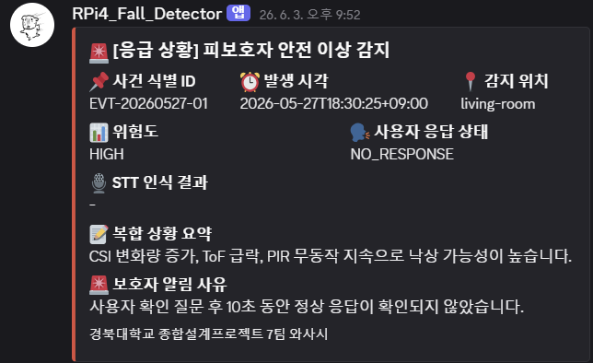
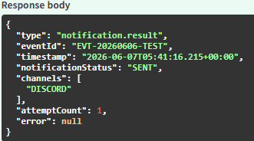
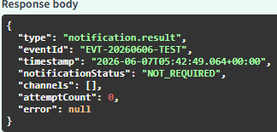
프로젝트 결과
Discord 보호자 알림 전송
비정상 응답시 알림 전송 결과
정상 응답 시 알림 미전송 결과
임베디드 데이터 수집 파이프라인 : Raspberry Pi·ESP32 기반 Wi-Fi CSI, PIR, ToF 데이터 수집 파이프라인 구축
실시간 저장 및 처리 흐름 : MQTT 기반 센서 데이터 수신 흐름과 InfluxDB 기반 시계열 데이터 저장 구조 구현
낙상 후보 이벤트 생성: 센서 변화량과 움직임 패턴을 기반으로 낙상 의심 상황을 이벤트 데이터로 구성
AI 추론 및 행동 엔진 : 프롬프트 기반 AI 추론을 통한 최적의 구호 행동 가이드 생성
알림 및 결과 화면 구현: Discord 보호자 알림 전송과 관리자 확인용 이벤트 결과 화면 구성

Slide 5

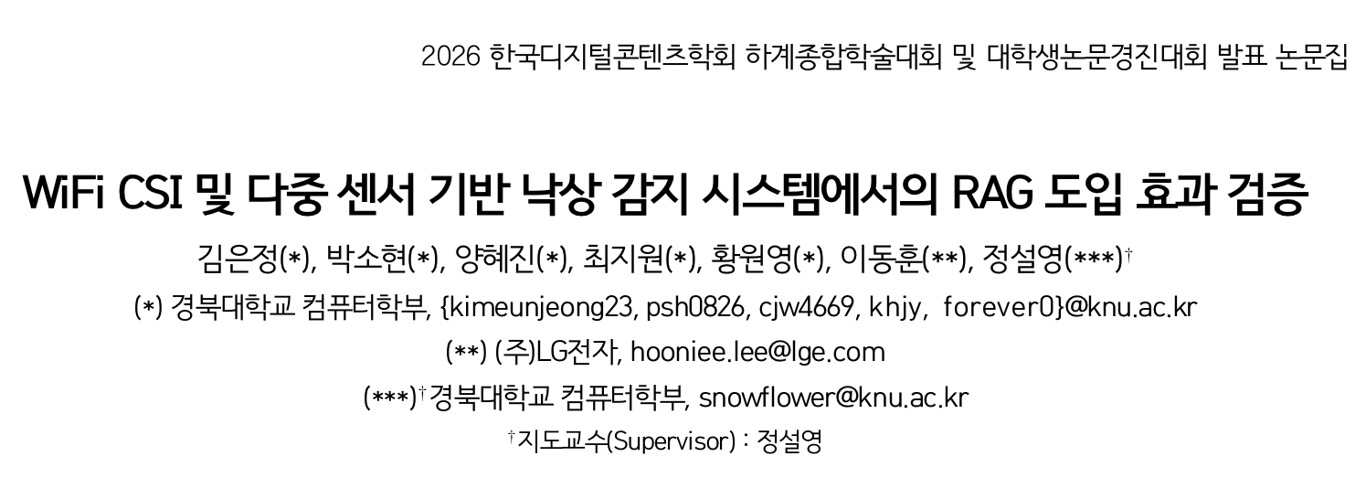

실적 산출
기대 효과
○ 완벽한 프라이버시 보장: 시각 데이터(카메라)를 원천 배제하여 사생활 침해 우려가 높은
욕실, 침실 등 개인 공간에서도 거부감 없는 24시간 모니터링 실현
○ 편의성 및 지속성: 스마트워치 등 웨어러블 기기의 미착용, 충전 번거로움, 분실 위험을
근본적으로 제거한 비접촉식 인프라 구축
○ 비용 효율성: 고가의 레이더 장비나 관제 시스템 대신 상용 Wi-Fi 인프라와 라즈베리파이를 결합한 보급형 헬스케어 서비스 활성화

